Slide 1
ЭТАЛОН
Имена прилагательные | Другие части речи
Имена прилагательные
Другие части речи
красивый дремуч в хвойном хорош горяч
помощь рожь думаешь шалаш беззвучие

Slide 2
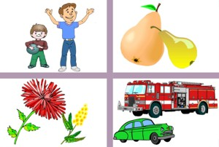
1
2
3
4

Slide 3
Одиннадцатое декабря.
Классная работа.
Степени сравнения имён прилагательных.

Slide 4
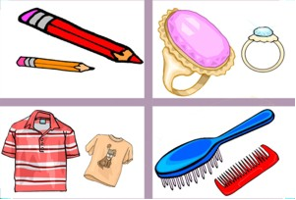

Slide 5
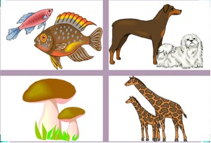
Сравнительная степень

Slide 6
Сравнительная степень имени прилагательного
Простая
Основа начальной формы прилагательного + суффиксы -ее, -ей, -е, -ше
Красивый - красивее (красивей)
Мелкий – мельче
Долгий - дольше
Составная
Более, менее + начальная форма прилагательных
Более светлый
Менее сильный
Более опасный
Менее приветливый

Slide 7
Эталон
Я не знаю ничего лучше, сложнее, интереснее человека (М. Горький).
Ночь стала еще гуще, еще чернее и теплее (А.Куприн).
В бою бьет, кто упорнее и смелее, а не кто сильнее (пословица).

Slide 8
Проверочный тест по теме «Степени сравнения имён прилагательных»
А1. Укажите, где форма сравнительной степени образована неверно?
1. Звонче
2. Хорошее
3. Лучше
4. Менее густой

Slide 9
А2. От какого прилагательного нельзя образовать форму сравнительной степени с помощью суффикса –ше- (че-)?
1. Яркий
2. Лёгкий
3. Мелкий
4. Тяжёлый

Slide 10
А3. От какого прилагательного нельзя образовать форму простой сравнительной степени?
1. Большой
2. Хороший
3. Гигантский
4. Сладкий

Slide 11
А4. В каком ряду формы прилагательных образованы верно?
1. Богаче, дороже, красивше
2. Тише, резче, дешевше
3. Глубже, слаще, звонче
4. Чище, ширше, моложе

Slide 12
А5. Какое прилагательное не образует степени сравнения?
1. Резкий
2. Пляжный
3. Глубокий
4. Весёлые

Slide 13
Эталон к тесту
А1 – 2
А2 – 4
А3 – 3
А4 – 3
А5 - 2

Slide 14
Образуйте, по возможности, от данных в скобках прилагательных сравнительную степень
1.Роза (красивый) шиповника.
2.Ландыши (пахучий), чем ромашка.
3.Брат (внимательный), чем сестра.
4. Волга (полноводный) Оки.
5. Правда (светлый) солнца.
6. Мы преодолевали (трудные) перевалы, спускались в (глубокие) ущелья.
7. У летучих мышей (чуткий) слух, чем у полевых мышей.

Slide 15
Домашнее задание
ИЛИ упражнение 336 (стр. 14) в учебнике
ИЛИ найти и записать 3 пословицы, в которых используется сравнительная степень имен прилагательных.

